Slide 1
Plasticita’
Riferimento: Corradi dell’Acqua Cap.13

Slide 2
La valutazione della capacità portante è un problema di importanza evidente, che non può essere affrontato in ambito elastico-lineare perché nessun materiale si mantiene tale fino all'esaurimento delle sue risorse.
Ipotesi: piccoli spostamenti e plasticita’ ideale (perfetta)

Slide 3
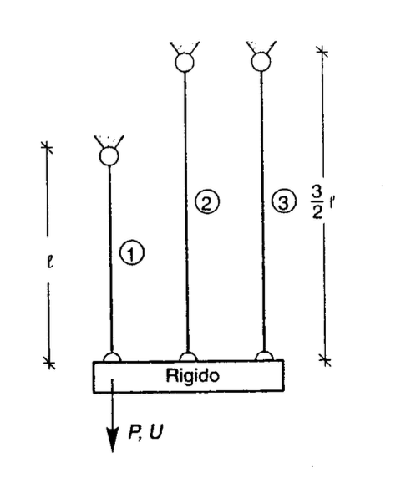
Esempio

Slide 4
Moltiplicatori staticamente ammissibili

Slide 5
Moltiplicatori cinematicamente sufficienti

Slide 6
Teoremi statico e cinematico

Slide 7
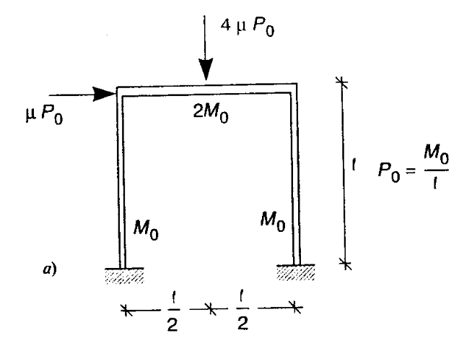
Esempio

Slide 8
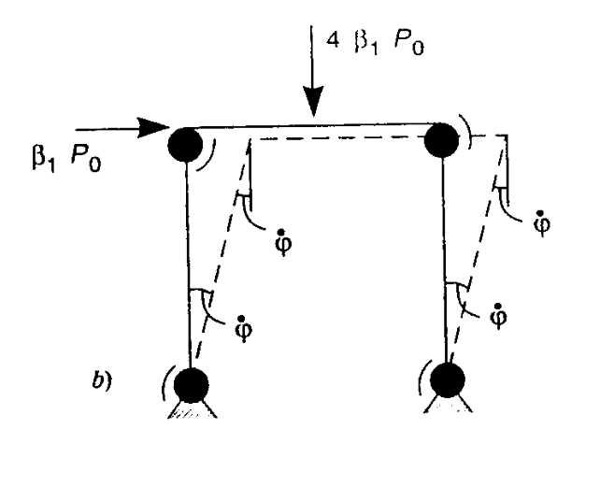

Slide 9
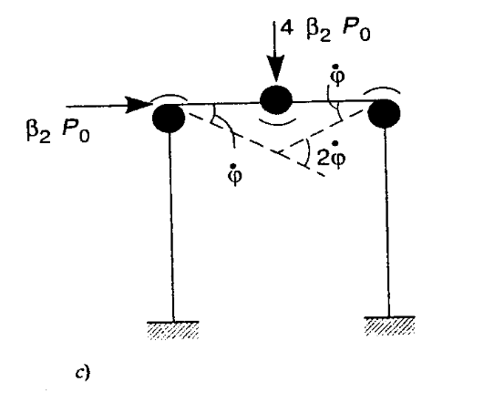

Slide 10
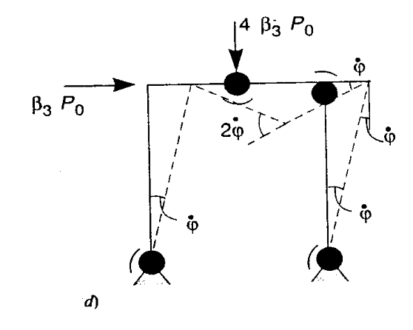

Slide 11
